Slide 1
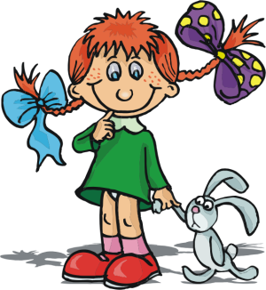
Родительское собрание во 2 младшей группе «Начало учебного года»
Воспитатель:
Степанова Л.Г.

Slide 2
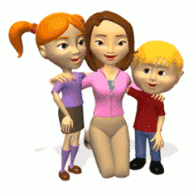
«Наши дети – это наша старость. Правильное воспитание – это счастливая старость, плохое воспитание – это наше будущее горе, наши слезы, это наша вина перед другими людьми, перед стариной»
А. С. Макаренко

Slide 3
Повестка собрания 1.Доклад воспитателя. Особенности образовательного процесса во второй младшей группе. 2. «Возрастные и индивидуальные особенности детей 3-4 лет.» 3.Консультация «Кризис 3 лет» 4. Презентация «Как у нас в детском саду» 5. Выборы родительского комитета. 6. Разное (заключительная часть).

Slide 4
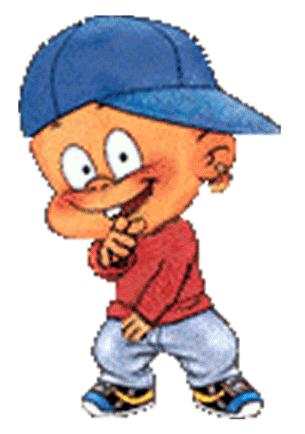
Расписание НОД понедельник 1. Развитие речи 2. Музыка вторник 1. Физическая культура 2Ознакомление с окружающим миром среда 1. Музыка 2. ФЭМП четверг 1. Рисование 2. Физическая культура пятница 1. Лепка/аппликация 2. Физическая культура

Slide 5
НОД проводится по 5 образовательным областям: 1. Познавательное развитие: • ФЭМП - формируем у детей представления о количестве предметов в группе (один-много), о геометрических формах; о градациях величины; учим ориентировке в пространстве, различать правую и левую руки; ориентировке во времени - в контрастных частях суток: день — ночь, утро — вечер. • Ознакомление с окружающим – предметный, природный, социальный миром - помогаем ребенку понять мир человеческих отношений, знакомя с явлениями общественной жизни, осознать своё Я, выделить себя в мире. Знакомим с миром природы, с предметами ближайшего окружения и их назначение. Учим различать, называть качества и свойства предметов (цвет, форма, величина) и вещей, воспринимаемых осязанием (гладкий, шершавый), на слух (стучит, шуршит). Знакомим с назначением некоторых общественно-бытовых зданий. Даём представления о некоторых профессиях (воспитатель, няня, дворник, шофёр).

Slide 6
НОД проводится по 5 образовательным областям 2. Речевое развитие: • знакомим детей с различными жанрами художественной литературы: сказками, стихами, загадками, фольклором. Формируем у них связную речь (умение говорить и отвечать на вопросы предложениями); обогащаем словарь новыми словами: глаголами, прилагательными, наречиями.

Slide 7
НОД проводится по 5 образовательным областям 3. Художественно – эстетическое развитие: • Рисование - дети учатся рисовать цветными карандашами и гуашью, правильно держать карандаш, кисть, ими пользоваться. Дети овладевают умением рисовать прямые линии, округлые формы, закрашивать изображение. • Лепка - учим детей лепить несложные предметы, состоящие из 2-3 частей, раскатывать комочки пластилина прямыми и круговыми движениями, соединять концы получившейся палочки, сплющивать шар ладонями обеих рук. • Аппликация - учим детей создавать элементарные изображения из готовых заготовок, правильно пользоваться клеем, аккуратно наклеивать детали в определённой последовательности. Музыка - дети учатся слушать музыкальные произведения разных жанров, петь, танцевать, знакомятся с некоторыми детскими музыкальными инструментами, а также их звучанием.

Slide 8
НОД проводится по 5 образовательным областям 4. Физическое развитие: • у детей развиваем разнообразные виды движений: бег, ходьба, прыжки, ползание, лазание и др.; проводим разнообразные подвижные игры, учим соблюдать элементарные правила, формируем начальные представления о здоровом образе жизни

Slide 9
НОД проводится по 5 образовательным областям 5. Социально – коммуникативное развитие: • Социализация, развитие общения, нравственное воспитание • Ребенок в семье и сообществе, патриотическое воспитание • Самообслуживание, самостоятельность, трудовое воспитание • Формирование основ безопасности реализуются в ходе проведения всех режимных моментов и самостоятельной деятельности детей.

Slide 10
За такими столами дети у нас завтракают, обедают и ужинают. Формируем навыки еды: учим не крошить хлеб, не проливать пищу, пережевывать пищу с закрытым ртом, учим правильно пользоваться ложкой, салфеткой, не выходить из-за стола, не дожевав пищу, благодарить. Учим правильно сидеть за столом.
Подкрепиться час пришел.
Ну-ка, быстренько за стол!

Slide 11
Культурно-гигиенические навыки Развитие культурно-гигиенических навыков ребенка – первый шаг в приобщении дошкольников к здоровому образу жизни

Slide 12
После сна стараемся сами одеться!

Slide 13
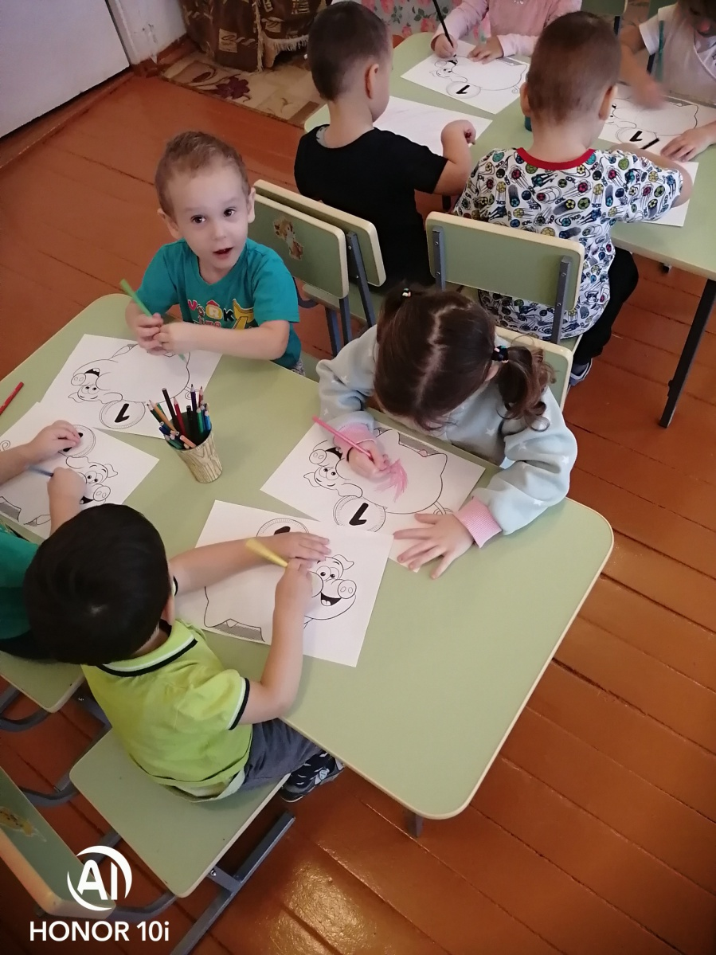
.
Наступает час работы
Образовательная деятельность охватывает по 5 образовательных областей: Социально-коммуникативное, познавательное ,речевое ,художественно-эстетическое, физическое

Slide 14
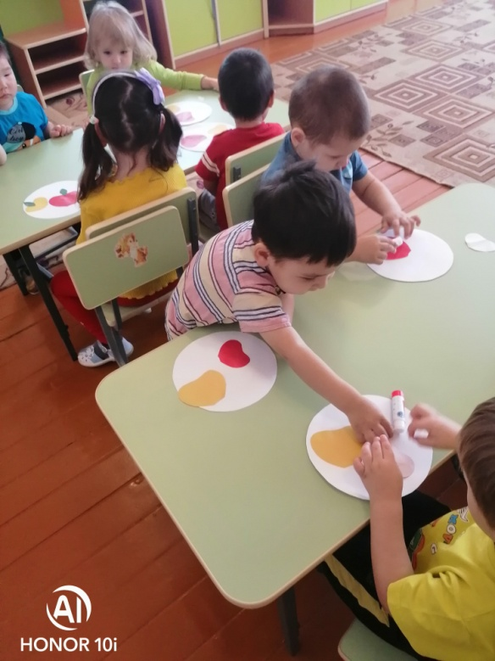
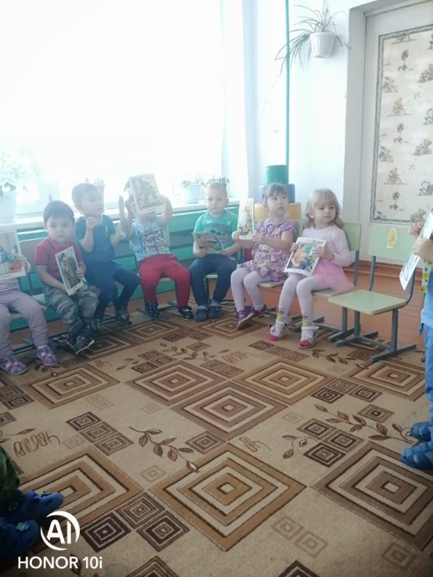

Slide 15
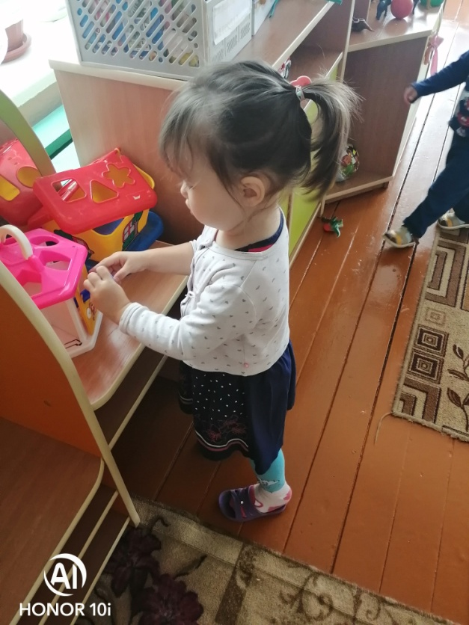
Отдохнуть пришла пора - Начинается игра!

Slide 16
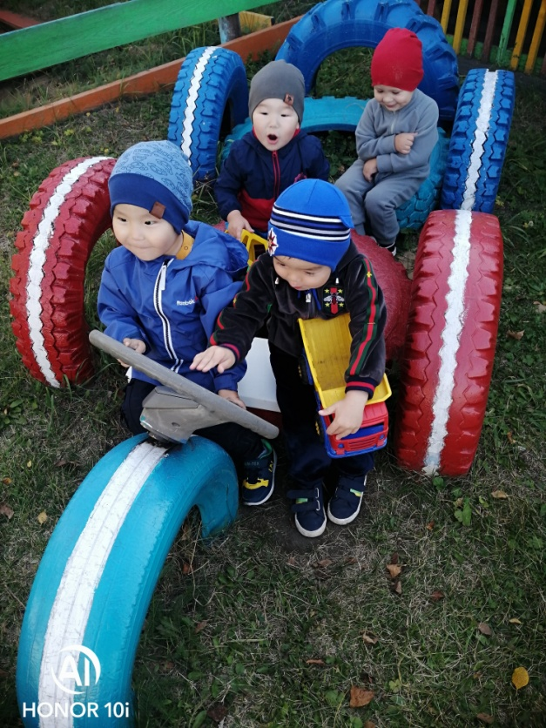
Прогулка.

Slide 17
Спасибо за внимание

